Slide 1
영상처리 프로그래밍 기말 프로젝트
알파채널이 추가된
png 파일 만들기
컴퓨터 과학과
2016301035 박상민
Notes:
안녕하세요, 영상처리 프로그래밍 – 알파채널이 추가된 png 파일 만들기를 주제로 발표하게 된 16학번 박상민 학생입니다.

Slide 2
소개 및 개발 배경
프로그램 설명
프로그램 시연
주요 코드 설명
INDEX
Notes:
목차를 보시면 네 부분으로 나누어서 말씀드리려 하는데요, 먼저 주제에 대한 소개 그리고 사용된 기술들에 대해 먼저 설명 드리겠습니다.
다음은 프로그램 기능에 대한 간략한 설명에 이어서, 프로그램 시연, 마지막으로 주요 코드에 대한 설명을 드리려 합니다.

Slide 3
소개 및 개발 배경
Introduction, technology
Notes:
먼저 소개와 개발 배경입니다.

Slide 4
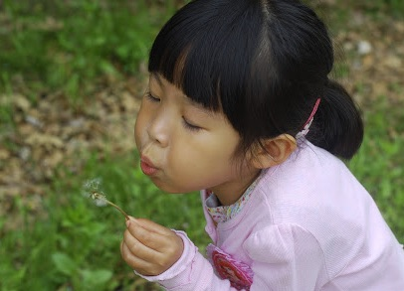


소개 및 개발 배경
프로그램 설명
프로그램 시연
주요 코드 설명
주제
알파 채널이 추가된 png 파일 만들기
선정 이유
사용 기술
.JPG
.PNG
추가 응용 : 코디 시뮬레이터
Notes:
이 주제는, 이미지에서 원하는 영역만 추출하고 원하지 않는 배경은 투명하게 할 수 있는 '알파채널'을 응용하는 것을 목적으로 합니다. 많이 사용하는 JPG는 배경에 색이 없어도 공간을 차지하는데, PNG는 나타내고자 하는 부분만 공간을 차지하게 할 수 있습니다. 이런 알파채널이 존재하는 대표적인 확장자라서 png파일 만들기라고 표현하였습니다. 구현한 프로그램을 이용해 추출한 이미지를 응용하여, 간단하게 이미지를 합성하는 “코디 시뮬레이터”까지 구현해 보았습니다.

Slide 5
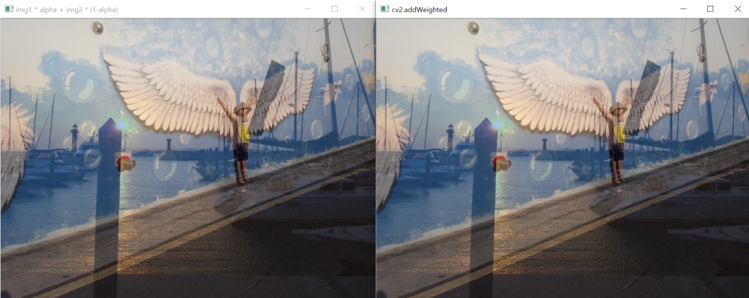
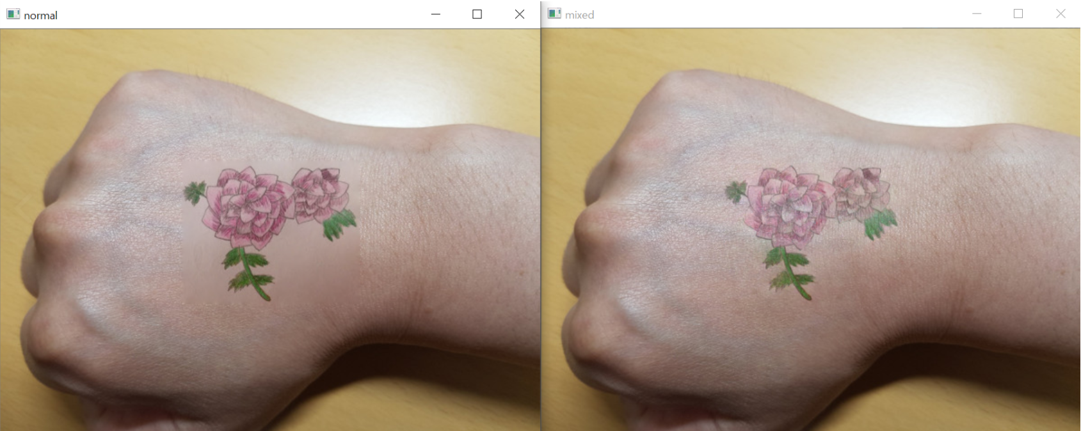
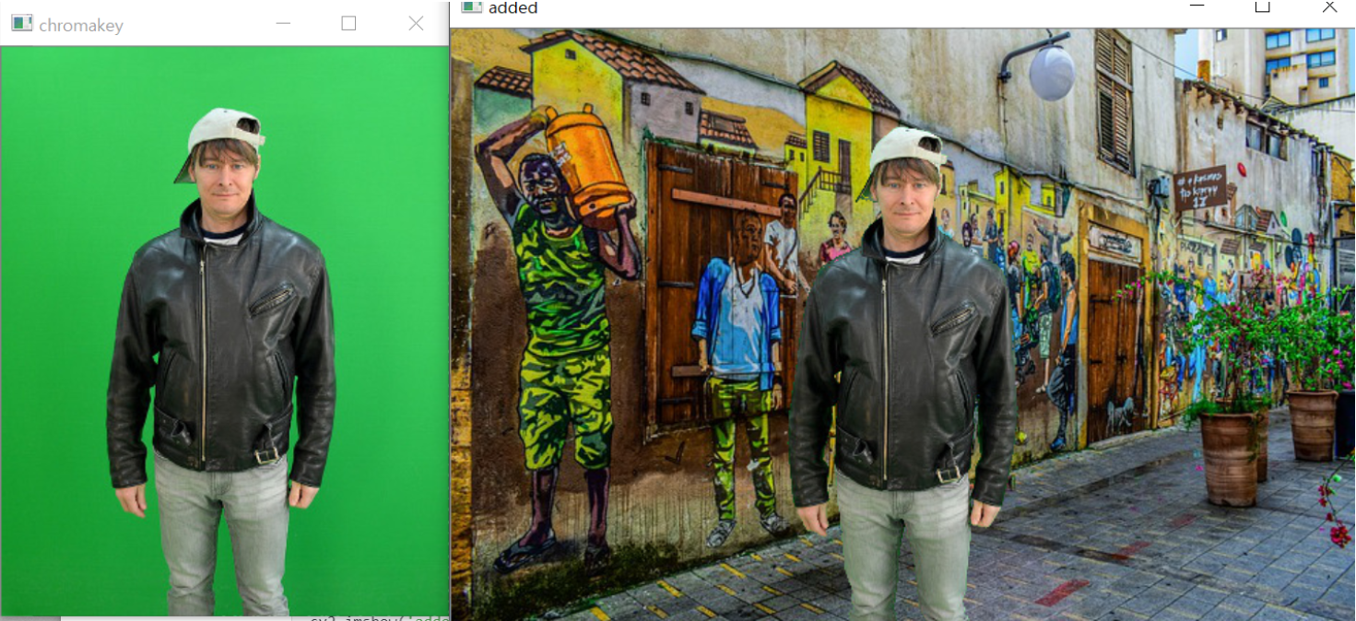
소개 및 개발 배경
프로그램 설명
프로그램 시연
주요 코드 설명
주제
불투명도, Alpha channel
선정 이유
사용 기술
.JPG
크로마키, 가중치 연산 등 이용한 합성
합성 할 때마다 적절한 연산 수행 필요
“Alpha channel” 응용
Notes:
물론, jpg파일도 추출 작업을 선행하여 합성하는 방법, 또는 가중치를 적용하여 이미지를 합성하는 방법 등이 존재합니다. 하지만 매번 합성할 때마다 그에 맞는 연산을 수행해야 합니다. 미리 작업을 수행해서 배경이 투명한 알파 채널을 추가해 저장하면, 더하는 연산만으로 간단한 합성이 가능하고, 활용할 곳도 많다고 생각합니다. 따라서 “알파채널”의 응용에 집중하여 프로젝트 주제를 삼게 되었습니다.

Slide 6
소개 및 개발 배경
프로그램 설명
프로그램 시연
주요 코드 설명
주제
프로세스, 관심영역 추출, 이미지 연산
선정 이유
창 관리 및 이벤트 처리, 트랙바
사용 기술
ROI, 역투영, 쓰레시홀드, 마스킹
이미지 색상 표현 방식 – HSV, RGB, RGBA
Bitwise 연산, 필터링, 노이즈 처리 – 컨볼루전, 모폴로지
Notes:
개발 하면서 사용된 주요 기술을 살펴보겠습니다.
먼저는 프로그램이 동작하는 프로세스와 사용되는 데이터 값의 흐름을 위해서 창 관리와, 마우스 키보드에 대한 이벤트 처리, 그리고 트랙바 기술을 사용하였습니다.
또한 저장할 영역을 추출하기 위한 기술로 ROI, 역투영, 쓰레시홀드와 마스킹 기술을 사용하였습니다.
이 때 이미지 색상 표현방식인 HSV, RGB, RGBA 등의 형식으로 변환하면서 색상, 색채, 밝기, 불투명도 등의 정보를 얻기 위해 사용하였고
이를 토대로 저장할 이미지를 얻기 위해 Bitwise 연산과 컨볼루전, 모폴로지 연산 등의 처리를 사용하였습니다.

Slide 7
프로그램 설명
Program Description
Notes:
다음은 프로그램에 대한 설명입니다.

Slide 8

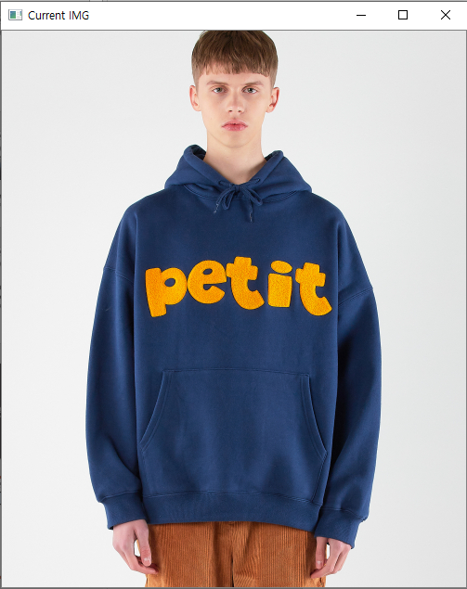
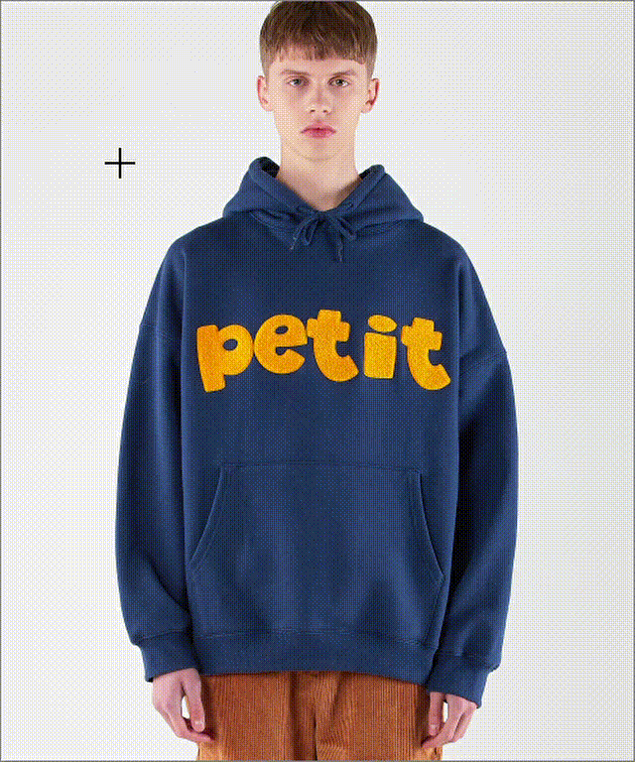
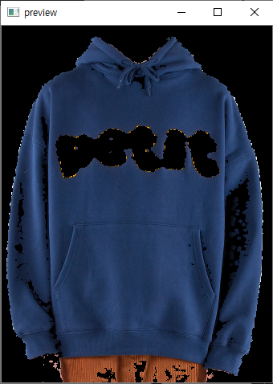
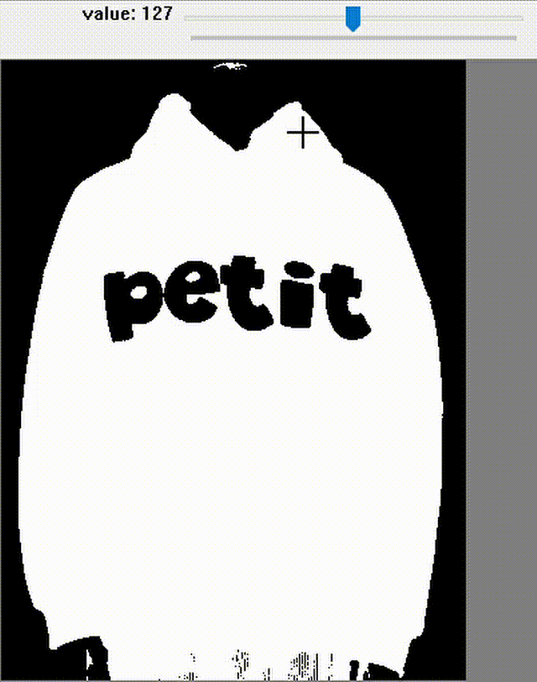
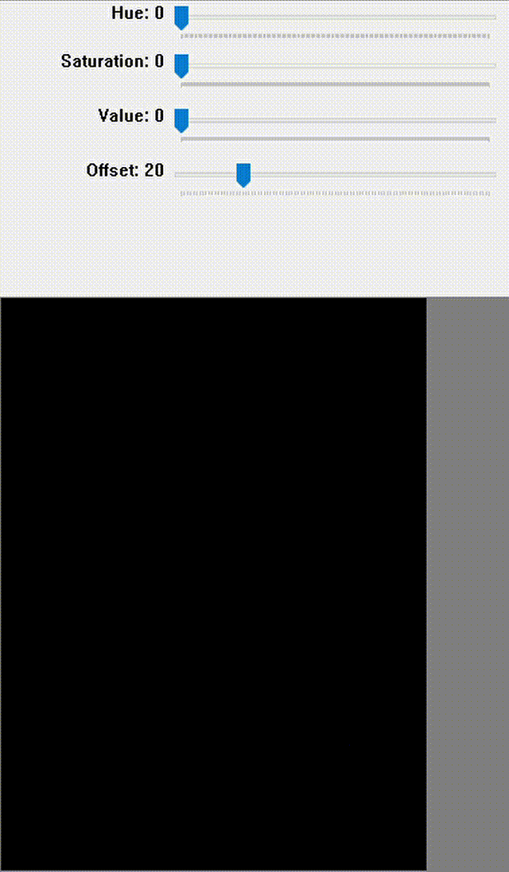
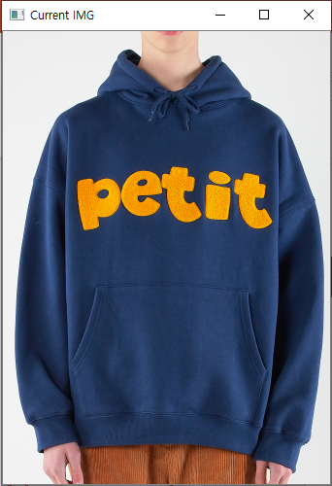
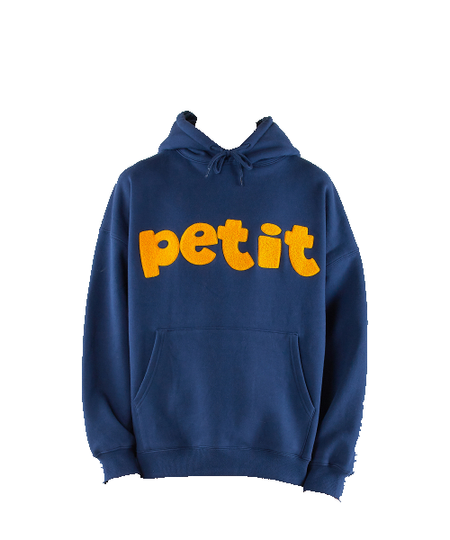
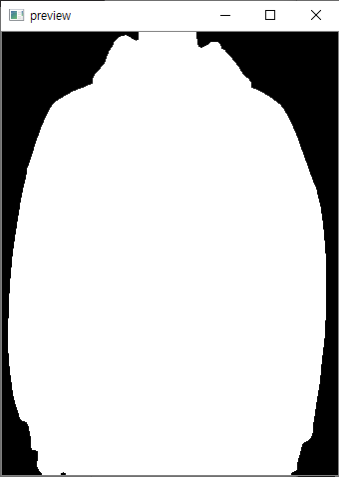
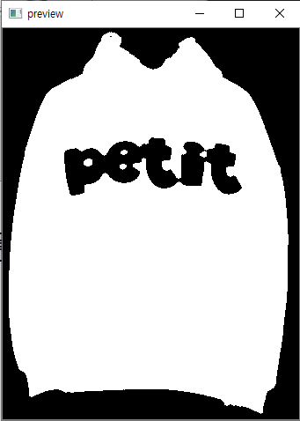
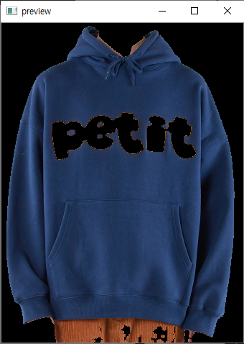
소개 및 개발 배경
프로그램 설명
프로그램 시연
주요 코드 설명
프로그램 진행
1
2
3
파일 경로 입력
ROI 영역선택
역투영/스레시홀드/마스킹 수행
수행 결과
시스템 구성도
Alpha Channel
추가하여 저장하는
첫 번째 프로그램
4
5
1
선택 영역 노이즈 제거 및 추가/제거
미리보기 / 저장
2
.png 파일 응용한
코디 시뮬레이터
두 번째 프로그램
Notes:
먼저 첫 번째 프로그램을 이용해 추출하는 과정은 이렇습니다. 파일의 경로를 입력하고, 1차로 원하는 영역을 ROI로 추려냅니다. 그 다음은 역투영이나 스레시홀드를 이용한 이진화, 선택한 좌표의 hsv 값을 이용한 마스킹 기능 중 원하는 기능을 선택해 관심 부분을 추출합니다. 그 영역을 이렇게 미리 볼 수 있는데요, 키보드 알파벳 입력을 통해 선택 영역을 임시 마스크 배열에 저장 또는 제거할 수 있습니다. 이를 이용해 원본 영역과 연산을 해서 미리보기를 할 수 있고, 이를 최종적으로 png 파일로 저장할 수 있게 됩니다.

Slide 9
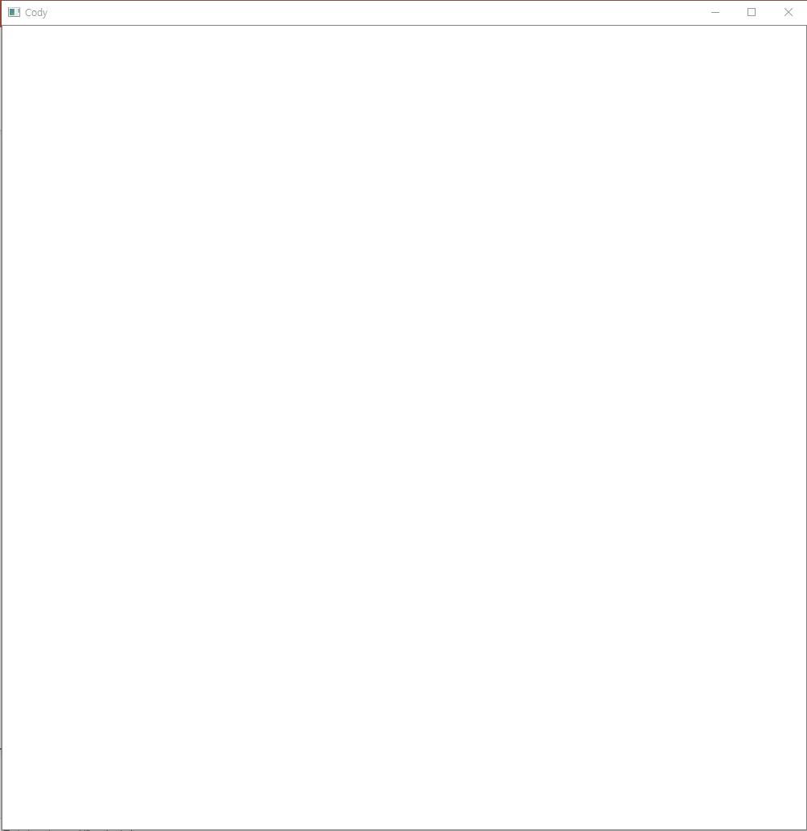
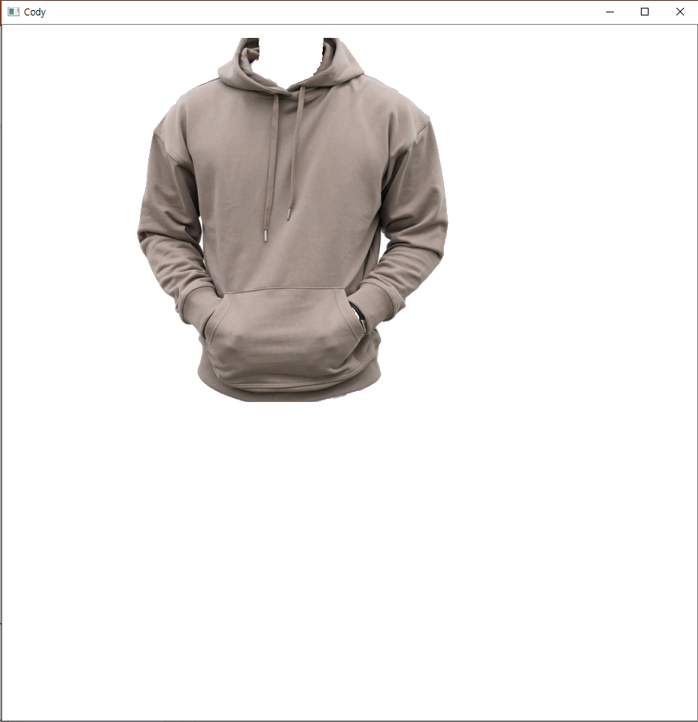


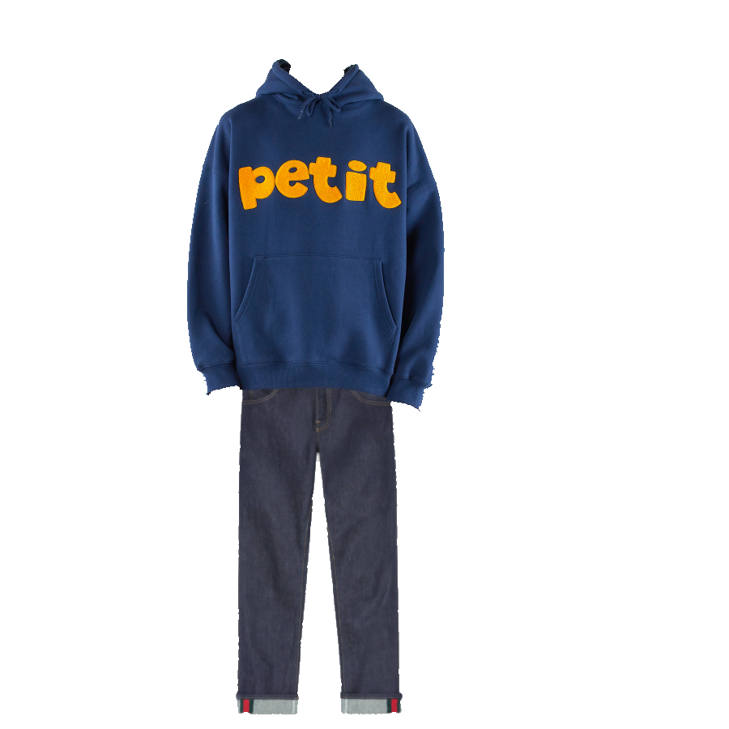
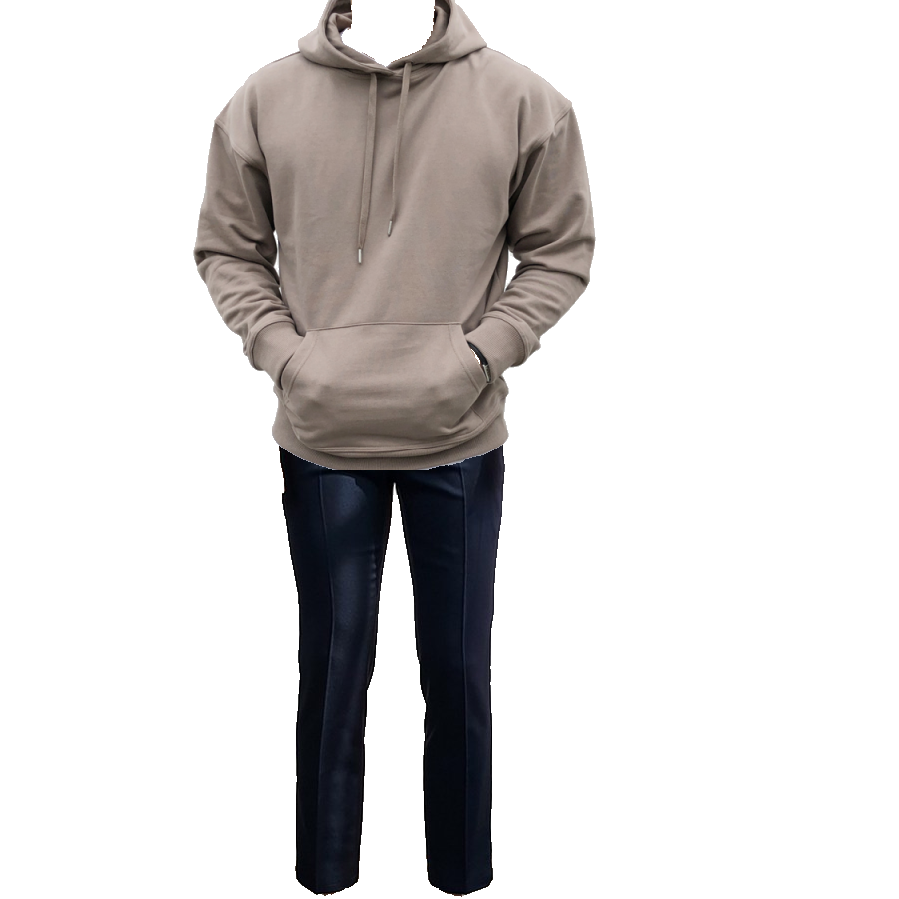
소개 및 개발 배경
프로그램 설명
프로그램 시연
주요 코드 설명
프로그램 진행
1
2
3
파일 경로 입력
R Click 누르기
R Click 떼기
수행 결과
시스템 구성도
Alpha Channel
추가하여 저장하는
첫 번째 프로그램
4
5
1
L Click 누르기
저장
2
.png 파일 응용한
코디 시뮬레이터
두 번째 프로그램
Notes:
저장된 파일을 더하는 간단한 프로그램인데요, 마찬가지로 추가할 이미지 경로를 입력 받습니다. 마우스 우클릭을 하게 되면 이미지가 놓일 위치에 미리 표시하게 됩니다.

Slide 10
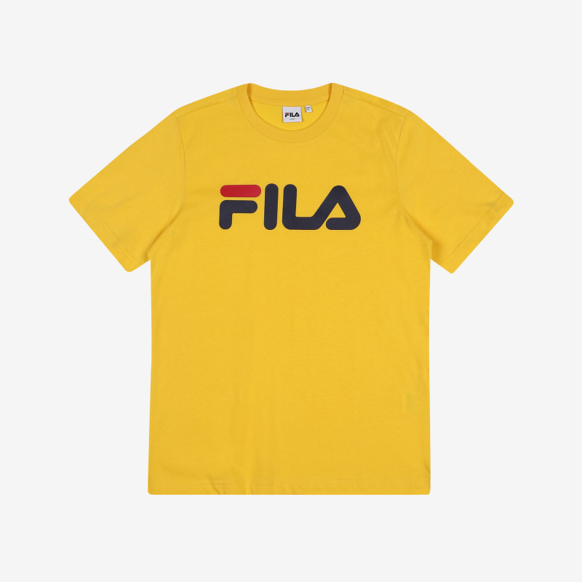
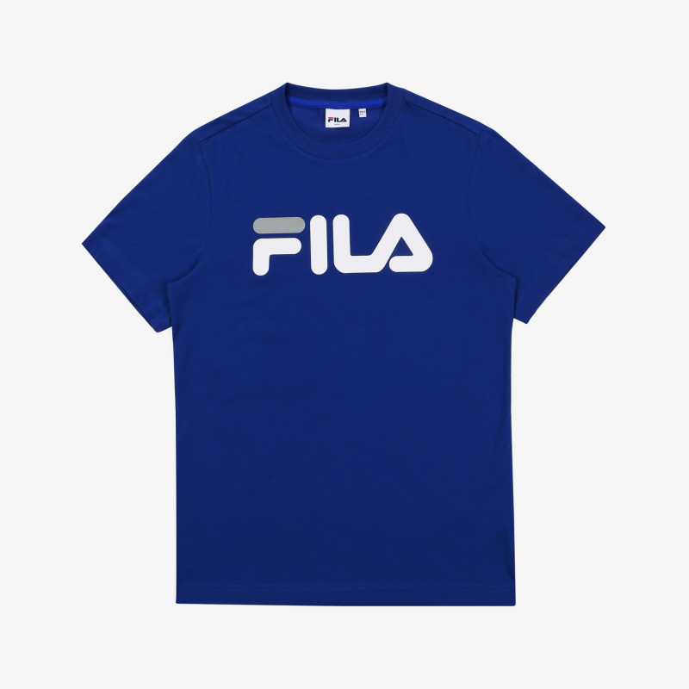
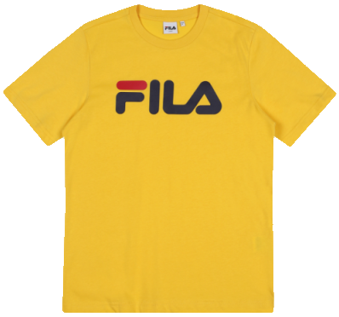
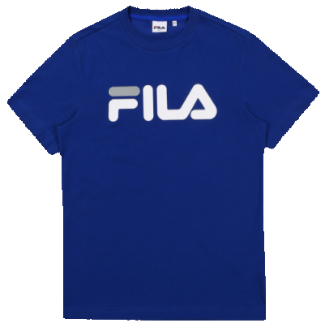
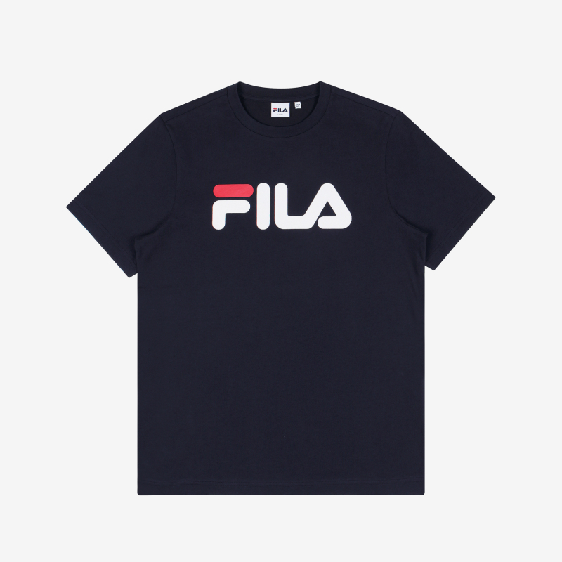
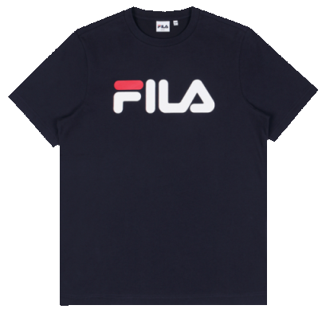
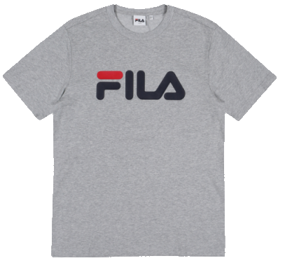
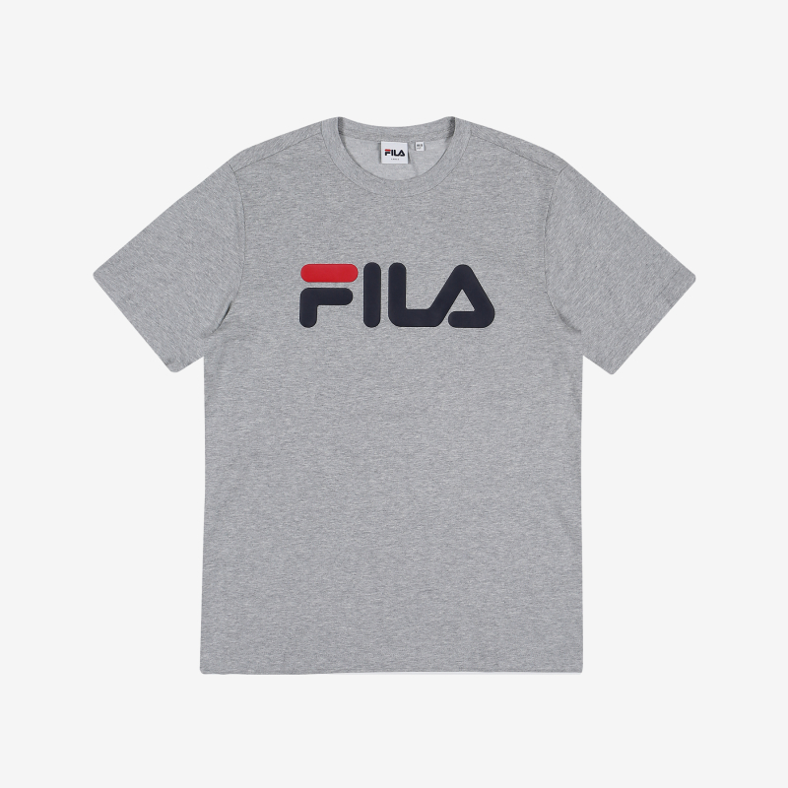
소개 및 개발 배경
프로그램 설명
프로그램 시연
주요 코드 설명
프로그램 진행
수행 결과
시스템 구성도

Slide 11
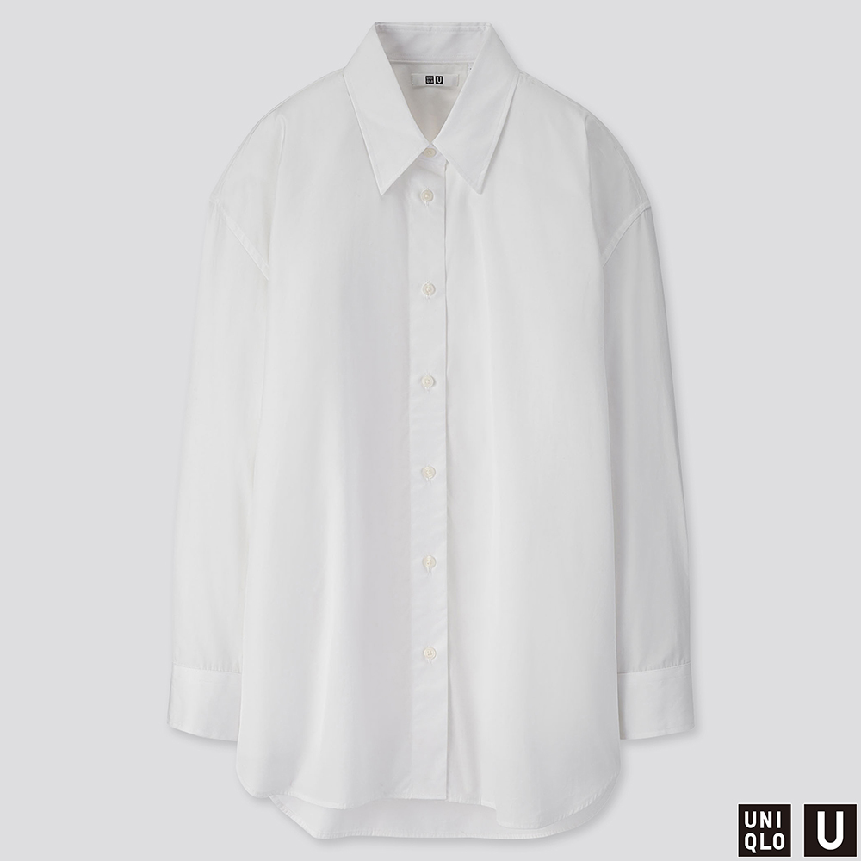
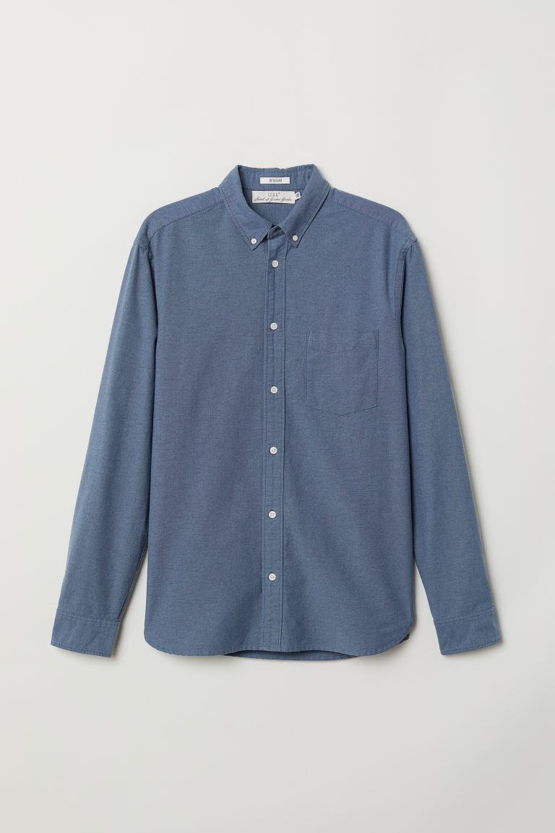
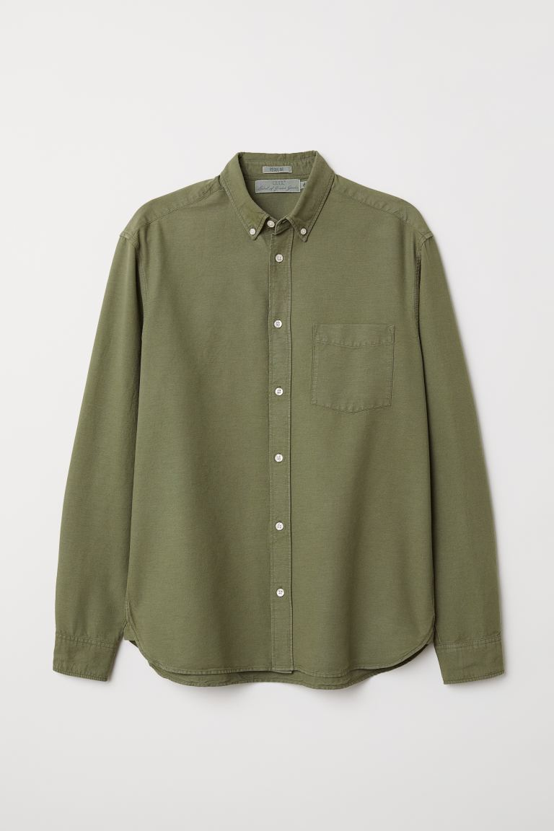
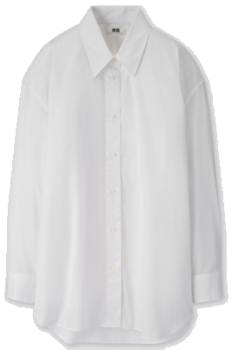
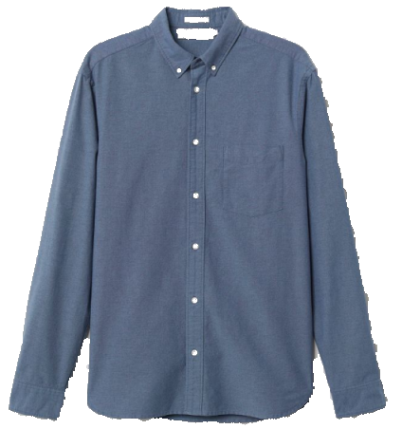
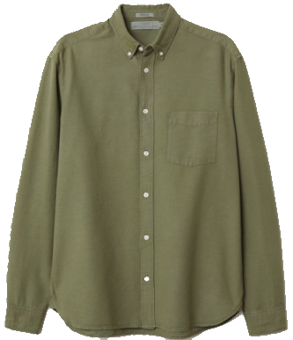
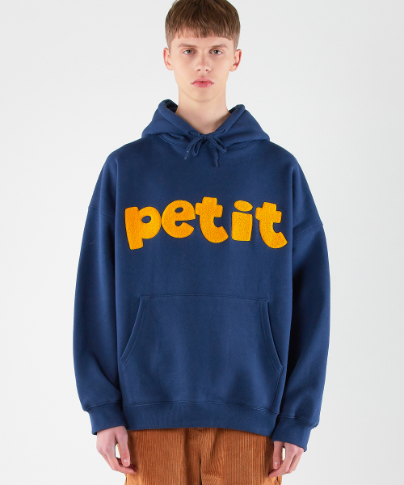
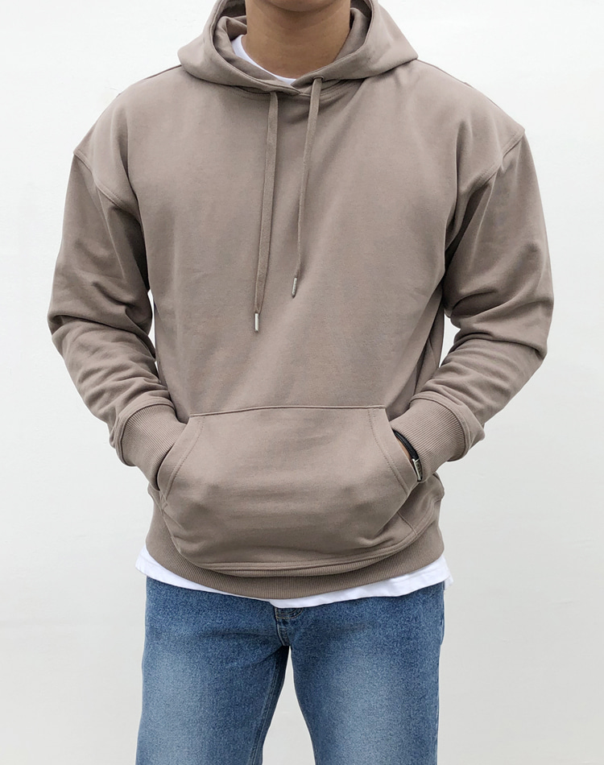
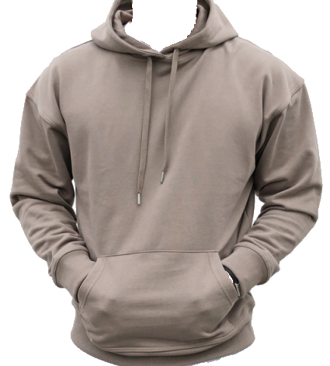
소개 및 개발 배경
프로그램 설명
프로그램 시연
주요 코드 설명
프로그램 진행
수행 결과
시스템 구성도

Slide 12
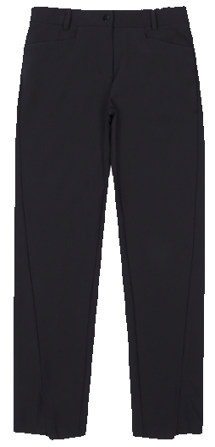
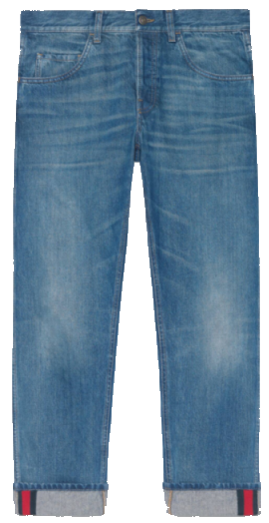
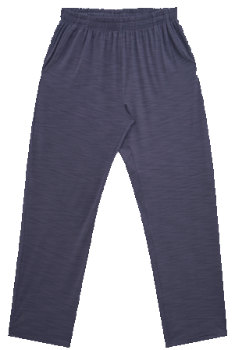
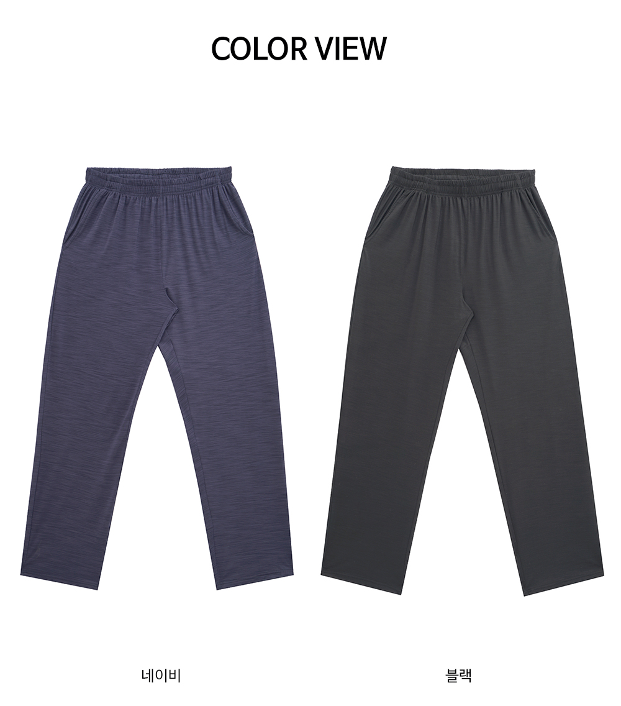
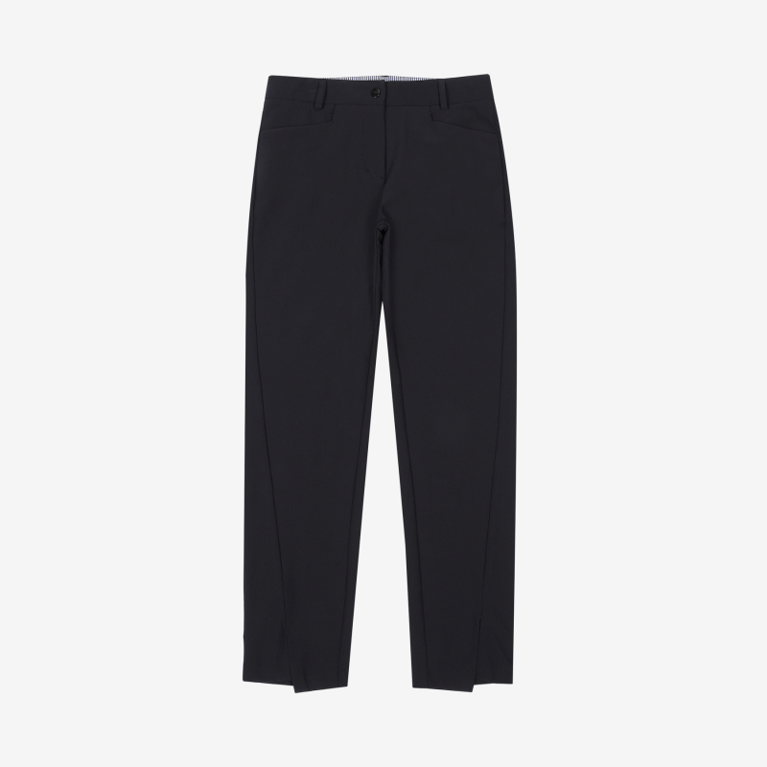
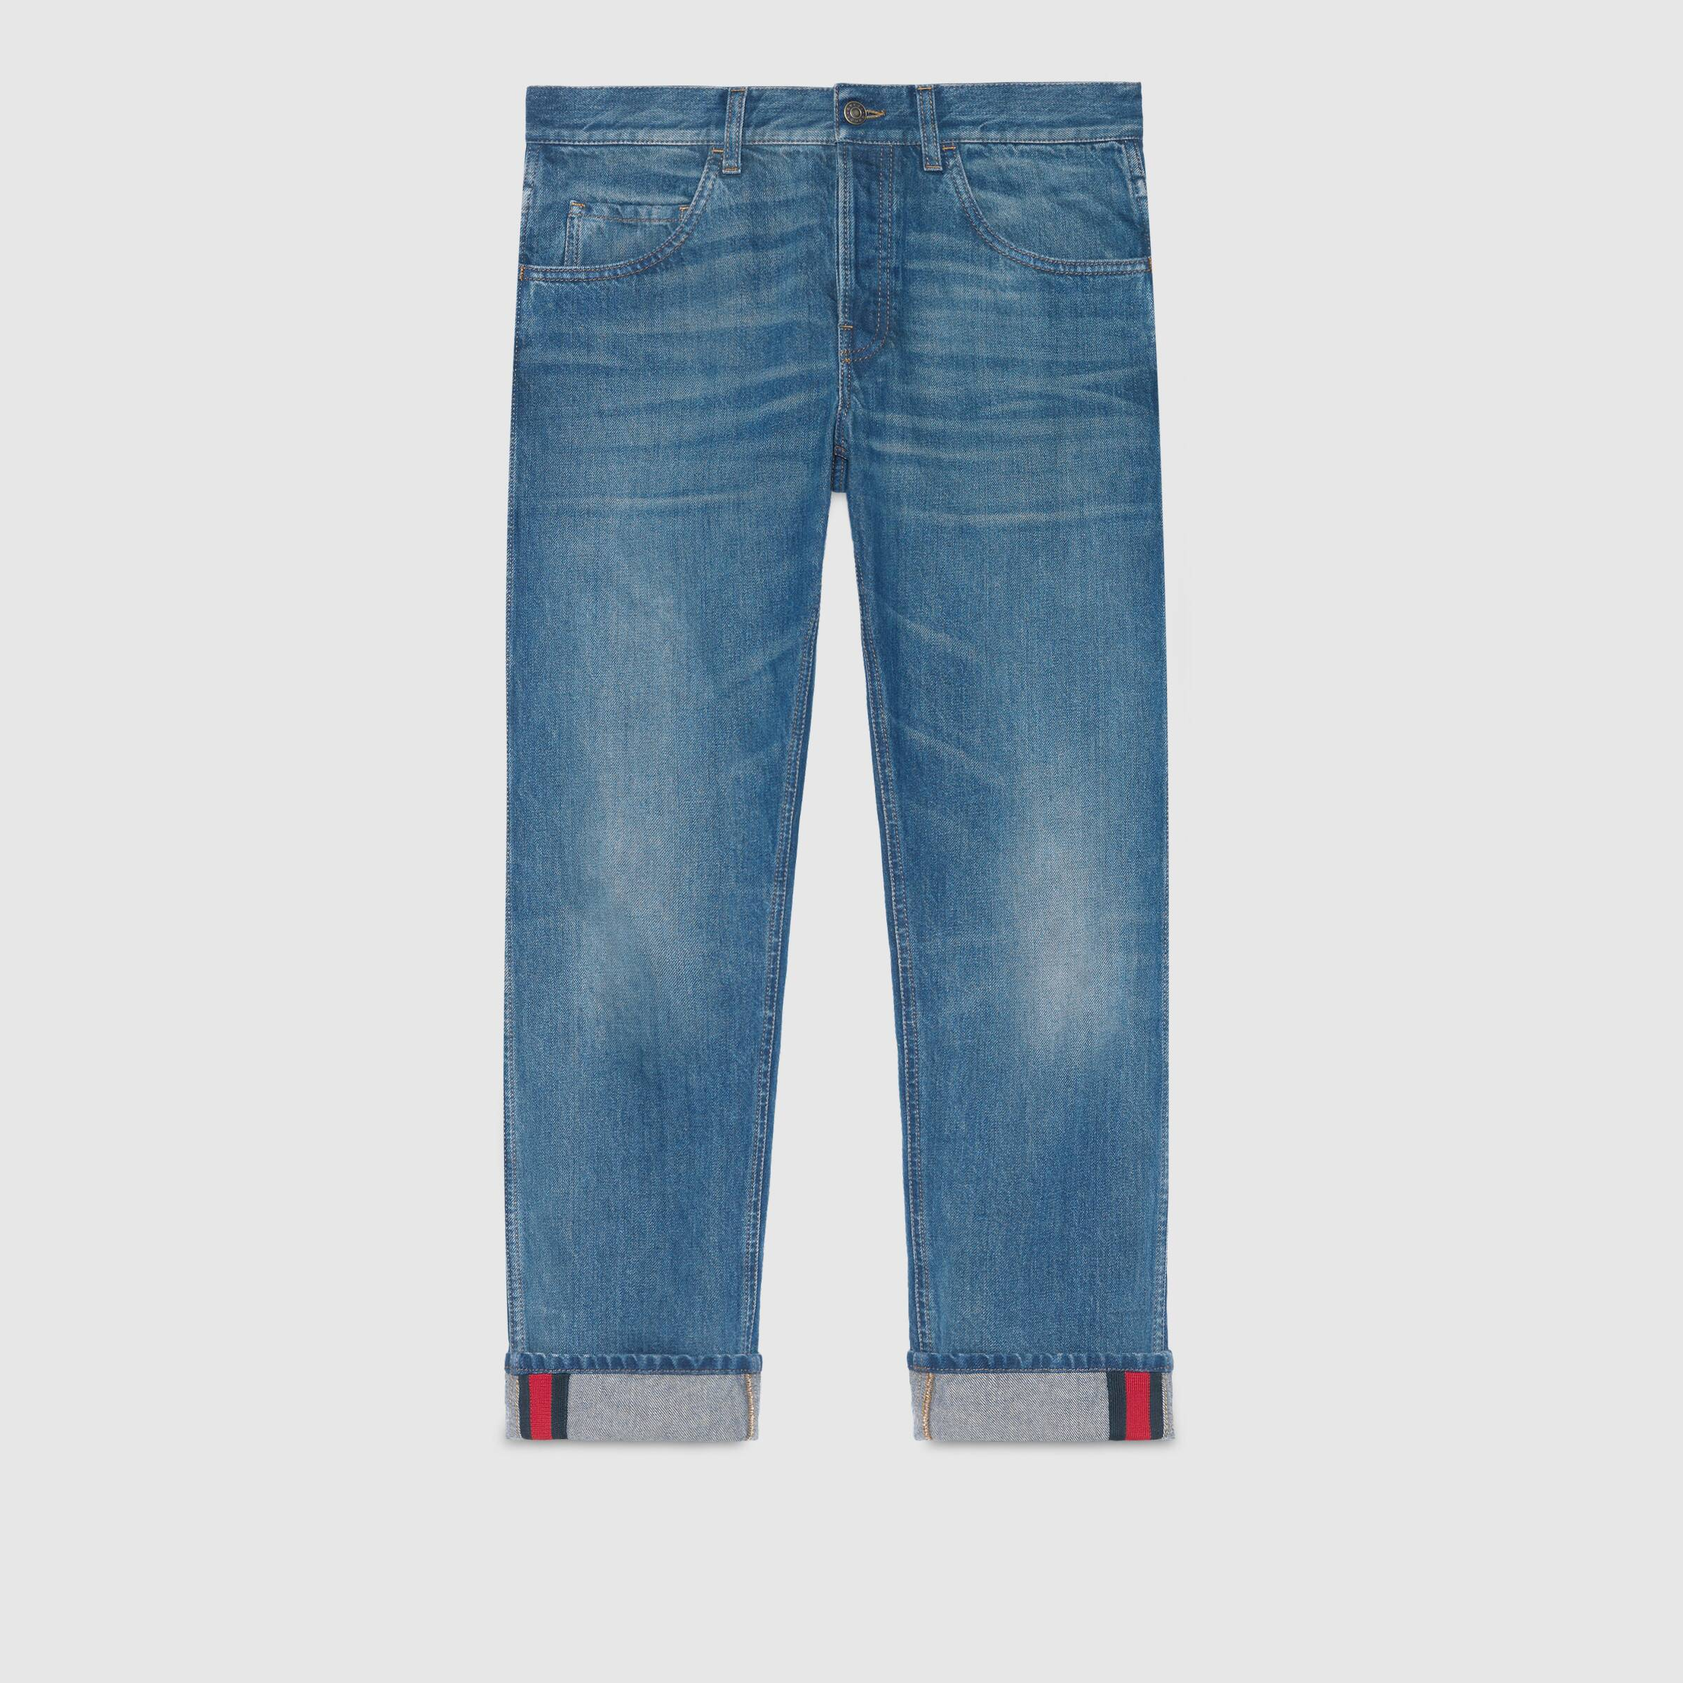
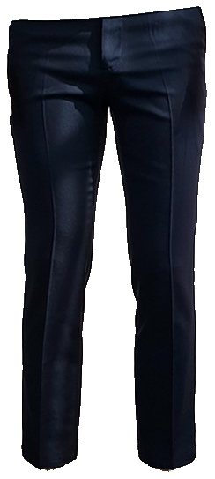
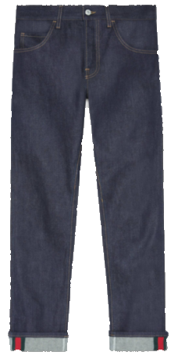
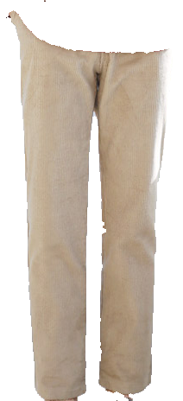
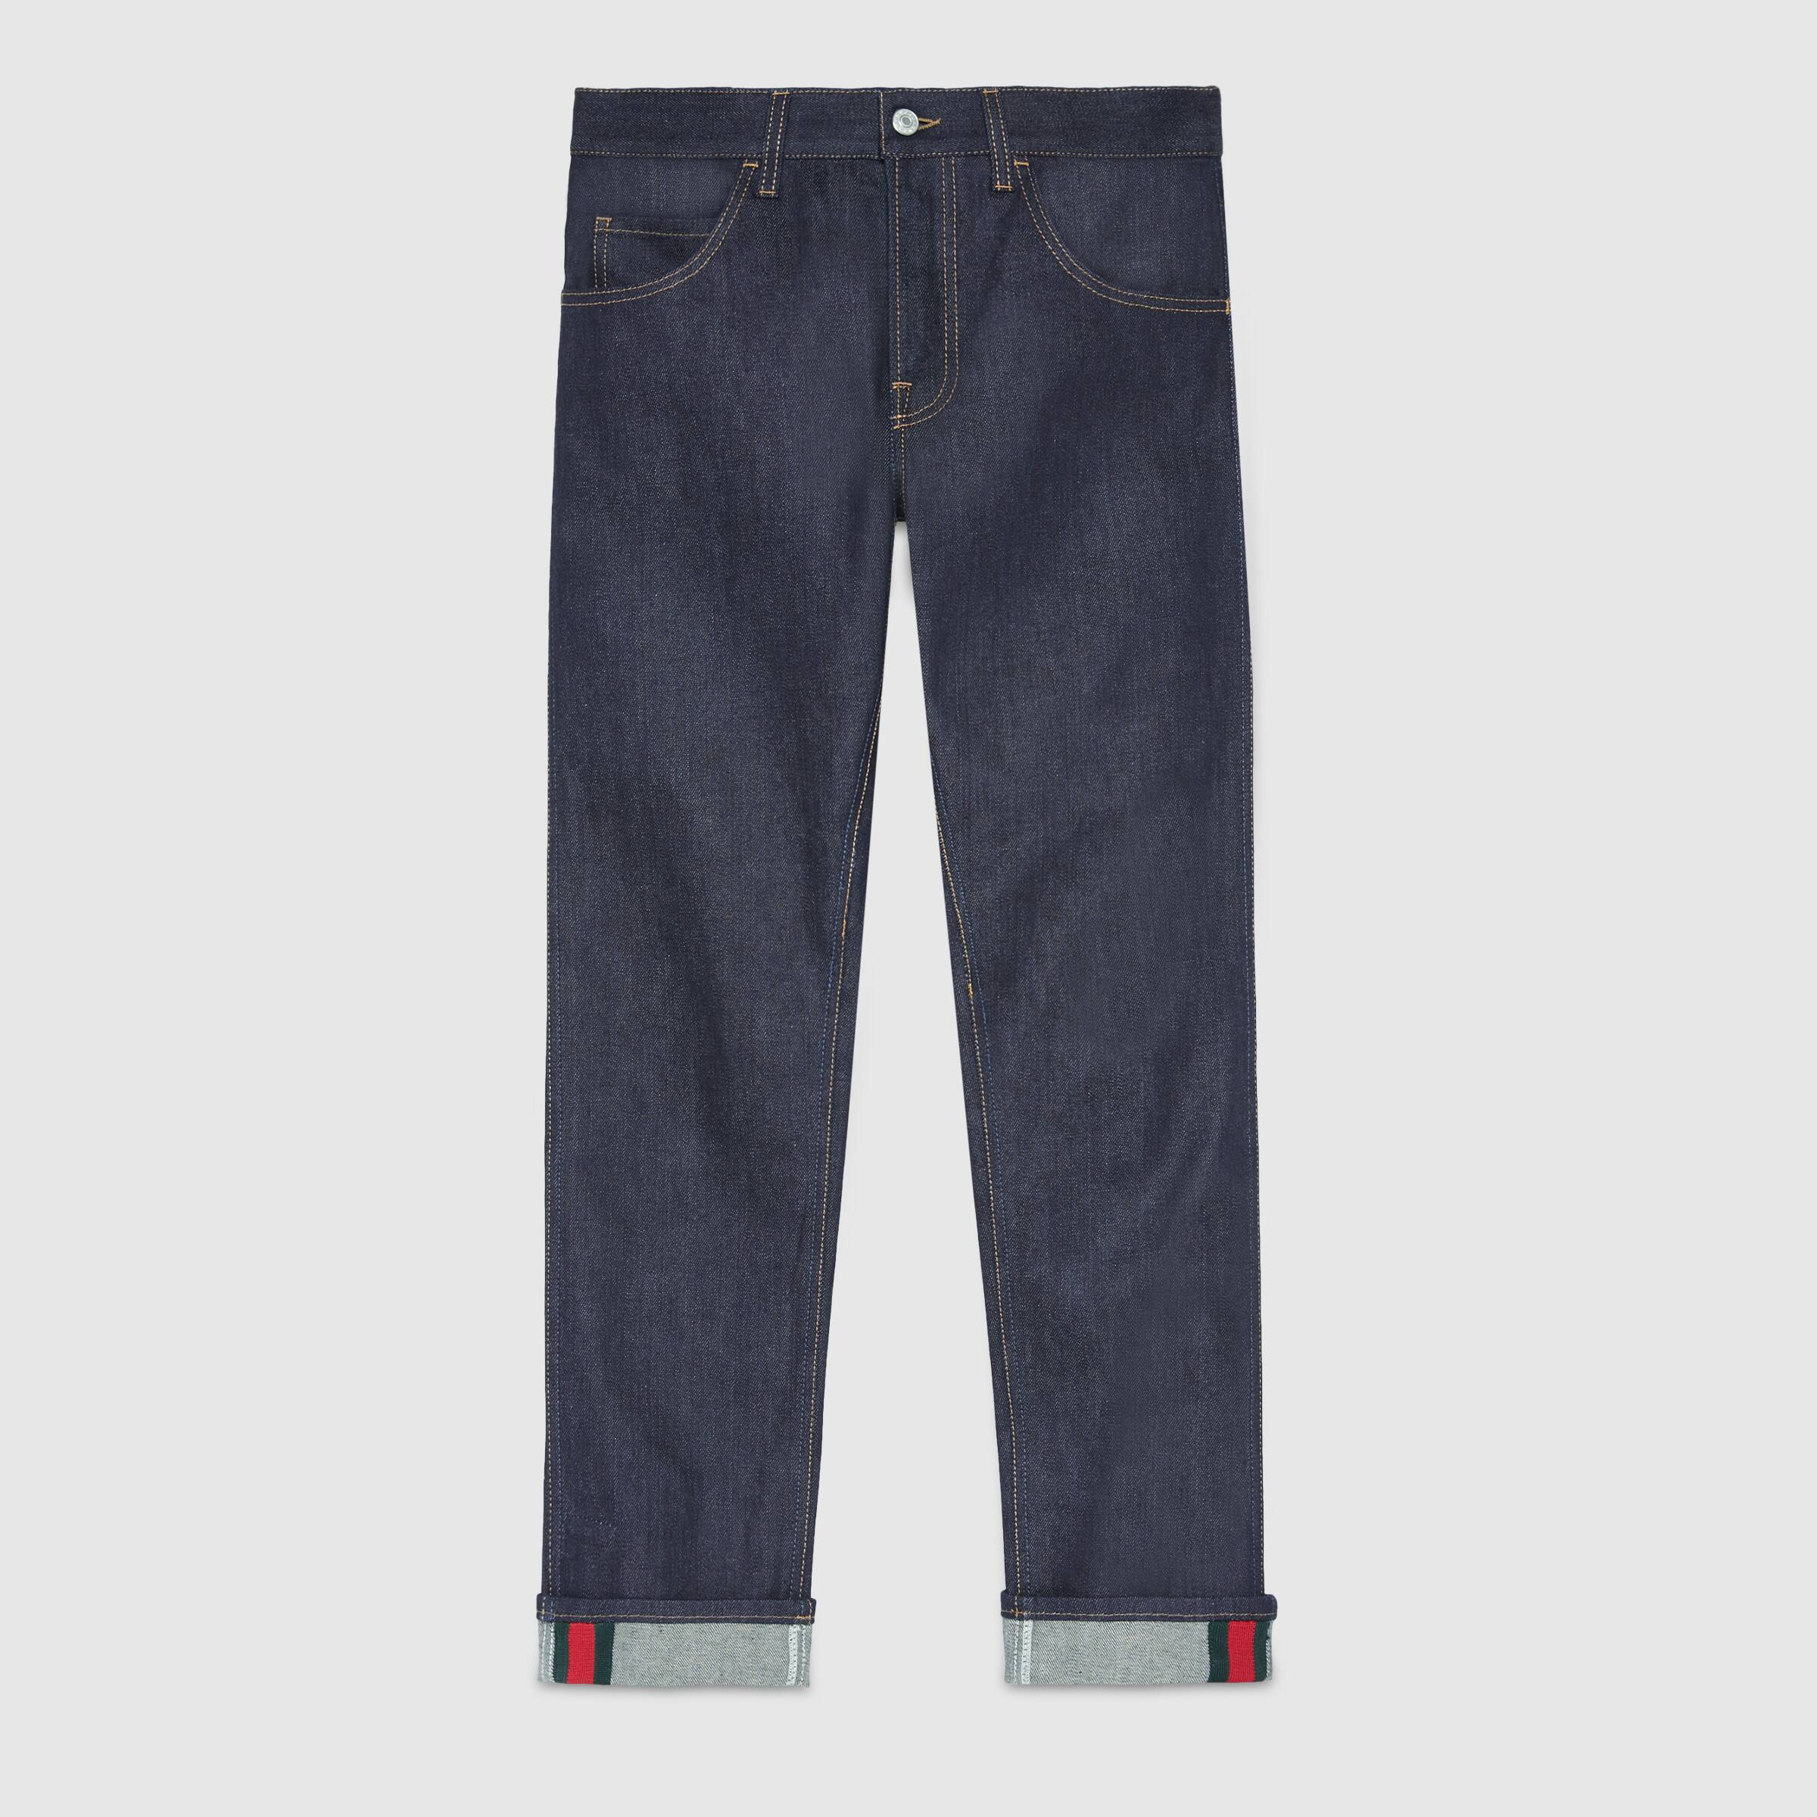
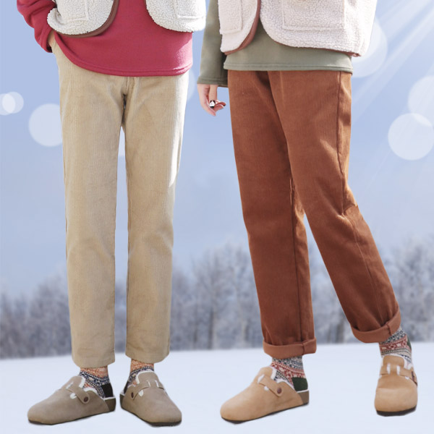
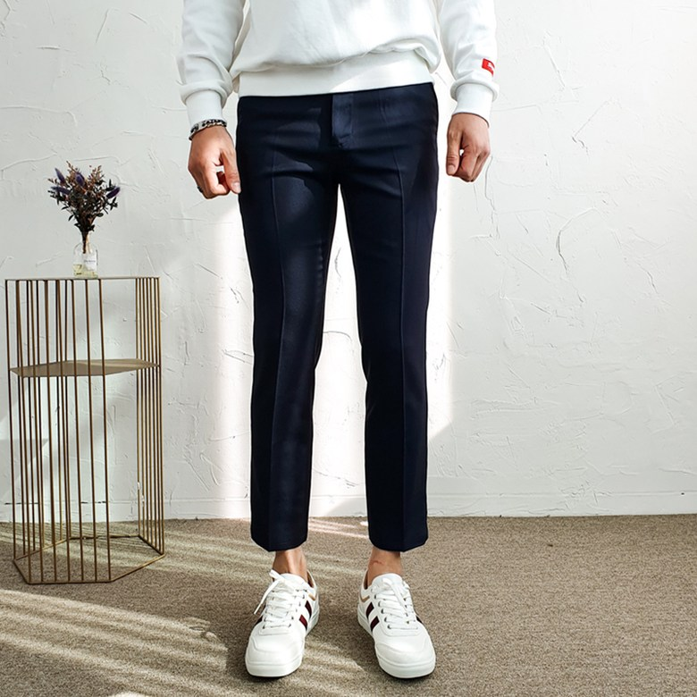
소개 및 개발 배경
프로그램 설명
프로그램 시연
주요 코드 설명
프로그램 진행
수행 결과
시스템 구성도

Slide 13
소개 및 개발 배경
프로그램 설명
프로그램 시연
주요 코드 설명
실행
1
Alpha Channel 추가하여 저장하는 프로그램
프로그램 진행
while 해당 경로 부재 :
이미지 로드
2
.png 파일 응용한 코디 시뮬레이터
수행 결과
메뉴
while True :
키보드 입력
시스템 구성도
if
q
프로그램 종료
ESC, q
종료
r
ROI 선택
x
그대로 저장
1
역투영 영역선택
c
그대로 제거
t
선택 영역 반전
2
흑백 쓰레시홀드
if
if
m
전역, 적응형 토글
s
노이즈 처리, 저장
3
Hsv 마스킹
d
노이즈 처리, 제거
좌 클릭
유사한 hsv 값 추출
+
이미지 확대
-
이미지 축소
i
이미지 초기화
p
이미지 미리보기
s
이미지 저장
Notes:
우선 목표하는 전체 개발 범위를 설명하기 위해, 전체 프로세스를 도식화 해 보았습니다. 제가 계획한 프로그램은 이런 순서로 진행됩니다.
먼저 프로그램을 실행하면 이미지에 해당하는 경로를 사용자로부터 입력 받습니다. 만약 해당 경로에 이미지 파일이 존재할 경우에만 while 루프를 빠져나갑니다.
키보드 입력은 무한 루프를 돌며 사용자 입력을 기다립니다. 만약 조건에 해당하는 입력이 아니면 아무 일도 수행하지 않고, 해당하는 문자면 그 기능을 수행합니다. 이 부분을 앞으로 메뉴라고 칭하겠습니다.
먼저 ESC나 q가 입력된 경우, 프로그램을 종료합니다.
다음 그룹은 선택하고 싶은 영역을 추출하기 위한 기능들로, 해당 기능을 수행한 뒤에는 이루어지는 프로세스가 같습니다.
r이 입력된 경우, 마우스 드래그를 이용해 사각형으로 원하는 영역을 ROI로 선택합니다.
1이 입력된 경우, 마우스 드래그를 이용해 해당 ROI와 히스토그램이 같은 영역을 추출해 출력하는 역투영 기능을 수행합니다.
2가 입력된 경우, 이미지를 흑백으로 읽어 이진화 시키는 쓰레시 홀드 기능을 수행합니다. 이 기능은 수행 도중 t를 눌러 선택 영역을 반전시킬 수 있고, 또한 m을 눌러 전역 쓰레시 홀딩과 적응형 쓰레시 홀딩을 토글 식으로 선택할 수 있습니다. 트랙바를 이용해서 threshold의 임계값, 적응형에서는 블록사이즈, 차감상수 등을 조절할 수 있습니다.
3이 입력된 경우, 이미지에서 마우스로 클릭한 좌표에 해당하는 BGR값을 HSV로 바꾸어 Hue값, Saturation값, Value값을 얻어와 offset 만큼 범위에 있는 값들을 마스킹 합니다. 클릭 대신에 마스킹 할 범위의 값을 트랙바로 조절할 수 있습니다.
각 기능들을 수행하고 나면, 키보드 입력으로 다음의 기능들을 수행할 수 있습니다.
ESE나 q가 입력된 경우, 아무 일도 수행하지 않고 다시 메뉴로 돌아갑니다.
p를 입력한 경우, png 파일로 저장될 이미지를 미리보기 합니다.
s가 입력된 경우, 추출된 영역을 임시 영역에 저장합니다.
n이 입력된 경우, 이미지에서 노이즈 제거 기능을 통해 더 깔끔한 이미지를 얻습니다.
다음 그룹은 메뉴에서 한 번 누르면 다시 메뉴로 돌아오는 즉각 수행형 기능들입니다.
+는 이미지를 2배로 확대합니다.
-는 이미지를 0.5배로 축소합니다. 가끔 이미지가 화면보다 큰 경우가 있어 기능을 추가하게 되었습니다.
i는 임시 영역의 이미지를 처음 상태로 초기화 합니다.
p는 png 파일로 저장될 이미지를 미리보기 합니다. 이 경우에만 키보드 입력을 한 번 주어야 menu로 돌아옵니다.
s는 임시 영역의 내용을 png 파일로 저장합니다.
여기 까지가 처음 목표인, Alpha 채널 존재하는 png 파일 만들기 프로그램의 프로세스 입니다.

Slide 14
소개 및 개발 배경
프로그램 설명
프로그램 시연
주요 코드 설명
실행
1
Alpha Channel 추가하여 저장하는 프로그램
프로그램 진행
while 해당 경로 부재 :
이미지 로드
2
.png 파일 응용한 코디 시뮬레이터
수행 결과
if
시스템 구성도
마우스 입력
키보드 입력
우
미리보기
ESC, q
프로그램 종료
좌
이미지 삽입
s
이미지 저장
i
이미지 초기화
a
새로운 이미지
Notes:
다음은, 추후 진행도에 따라서 만들어질 png 파일을 응용하여 간단한 코디 시뮬레이터 프로그램입니다.
마찬가지로 이미지에 해당하는 경로를 사용자로부터 입력 받습니다. 만약 해당 경로에 이미지 파일이 존재할 경우에만 while 루프를 빠져나갑니다.
그 다음에 마우스 우 클릭으로 해당 좌표에 위치할 이미지를 반투명 상태로 미리보기 기능을 수행합니다. 클릭을 떼면 다시 이미지가 사라지고, 마우스 좌 클릭으로 해당 좌표에 이미지를 삽입하여 이미지 합성을 수행합니다.
마우스가 아니라 키보드를 입력해도 세 가지 기능을 수행합니다.
ESC나 q로 프로그램을 종료합니다.
s로 합성한 이미지를 저장하거나,
i로 아무것도 없는 화면으로 다시 초기화 하고,
추가로, +,-를 이용해 이미지 크기를 조절하는 기능도 필요할 것으로 보입니다.

Slide 15
프로그램 시연
Program demonstration
Notes:
마지막 파트, 개발 일정에 대해 말씀드리겠습니다.

Slide 16
소개 및 개발 배경
프로그램 설명
프로그램 시연
주요 코드 설명
프로그램 1
프로그램 2
Notes:
먼저 진행상황 비교입니다. 좌측 그림은 처음 개발을 시작할 때 중간보고서 제출 전까지 계획했던 일정입니다. 그리고 우측 그림은 실제로 개발을 진행하면서 해당 일정 파일을 이용해 수정하고, 항목을 추가하는 작업을 거듭하여 만든 실제 개발 일정입니다.
자세히 보시게 되면, 처음 계획했던 것보다 훨씬 구체적이고 수행할 일들이 많이 생겨 항목들이 추가된 것을 알 수 있습니다. 계획보다 할 일이 많아지며 시간이 더 소요될 것이 예상됐고, 좀 더 서두른 덕분에 기존의 계획 ‘쓰레시 홀드 응용’ 기능보다 더 나아가 ‘hsv 마스킹’에서 클릭한 좌표 값을 읽어 관심 영역을 추출하는 것과, 각 값을 트랙바로 조절하여 추출하는 기능까지 진행되었습니다. 추가로 키보드 입력에 따른 선택 기능들도 구현을 진행하였습니다.
예상 일정보다는 빨리 진행된 것이 맞지만, 처음 계획을 할 때 구체적으로 예측하지 못한 부분이 많았던 점이 아쉽습니다.

Slide 17
소개 및 개발 배경
프로그램 설명
프로그램 시연
주요 코드 설명
프로그램 1
프로그램 2
Notes:
마지막으로 남은 기간에 대한 개발 일정입니다.
우선적으로 구현해야 할 부분은, 각 기능을 수행하고 난 이미지에 대해서 깔끔한 결과를 얻기 위해 노이즈 처리를 해주어야 합니다.
그 후 원하는 영역이 선택되어 이미지 배열에 저장이 될 것이고, 이 자료를 토대로 선택 영역의 좌표는 알파 채널에 255 값을, 그 외의 좌표는 0을 넣는 연산을 진행해 줍니다.
이 연산을 진행한 배열을 저장하면, 알파 채널이 추가된 png 파일 형식으로 저장이 됩니다.
저장하기 기능을 수행하기 전에 미리 연산의 결과를 출력해주는 미리보기 기능도 구현하려고 합니다.
이렇게 png 파일 만들기 기능이 모두 구현이 되고 나면, 이 파일을 응용한 간단한 프로그램을 함께 구현할 계획입니다.
앞서 언급했던 대로 이미지를 불러와 크기 조절을 하고, 우 클릭을 통해 해당 위치에 이미지가 어떻게 놓이는지 미리보기 기능과, 좌 클릭을 통해 이미지 삽입(합성)이 일어나는 기능, 그리고 합성이 모두 이루어지고나서 저장하는 기능까지 구현하는 것이 최종 목표입니다.
진행되는 시간에 따라 추가 기능에 대한 부분이 추가될 수 있습니다.
이상으로, 제 프로젝트의 중간 진행 상황에 대한 설명을 마치겠습니다.

Slide 18
주요 코드 설명
Main Code, Methods
Notes:
마지막 파트, 개발 일정에 대해 말씀드리겠습니다.

Slide 19
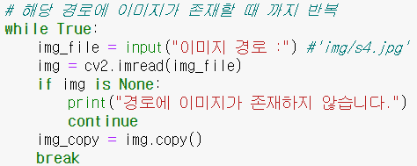
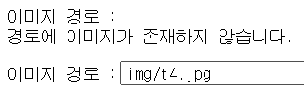
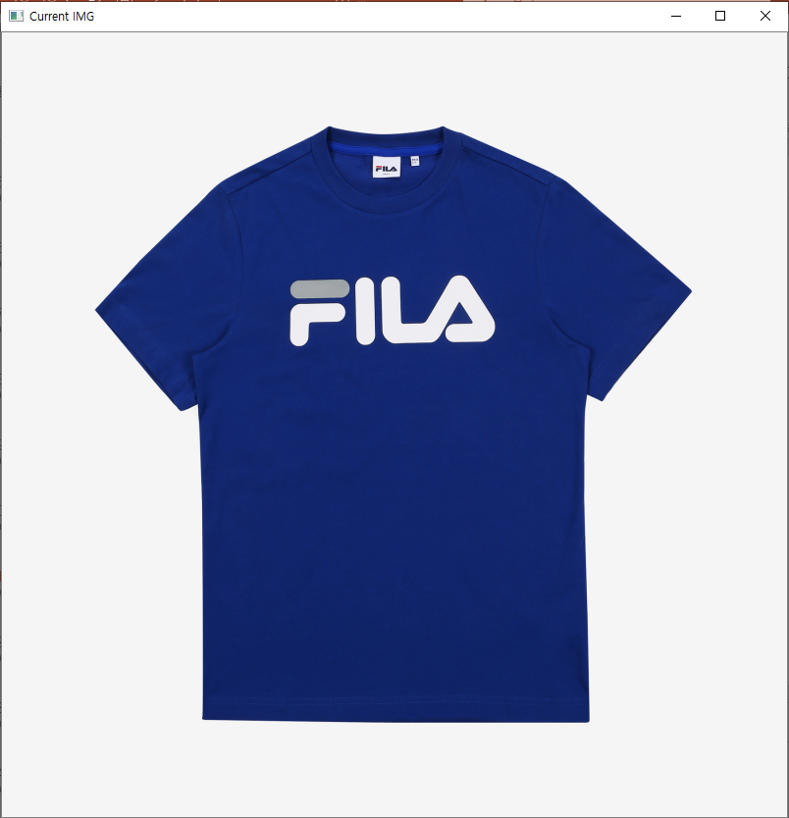

소개 및 개발 배경
프로그램 설명
프로그램 시연
주요 코드 설명
프로그램 진행
while 해당 경로 부재 :
이미지 로드
개발 진행 상황
주요 내용 설명
while True :
키보드 입력
Notes:
다음은 주요 코드를 직접 들어 말씀 드리겠습니다.
(간단한 설명을 위한 print 구문이나 주석 등을 제외하고 설명을 위해 필요한 코드만 남겨서 캡쳐 했음을 알립니다.)
앞선 페이지에서 간단히 설명한 것과 같습니다. 처음에 이미지를 로드 할 때 이미지 경로가 존재 할 때까지 반복해서 입력 받습니다.
이 때 원본 이미지는 훼손하면 안되므로 반드시 배열을 copy해서 사용합니다.
이어서 프로세스가 수행되는 메뉴 루프에 진입하고, 읽어온 이미지를 출력합니다. 이어서 키보드 입력을 받는 루프에 진입합니다. 키보드 입력에 대해 입력된 문자를 비교해 해당하는 기능을 수행하는데, 배열에 존재하는 문자(아스키코드)인 경우에만 키보드 입력 무한루프를 빠져나갑니다.

Slide 20
소개 및 개발 배경
프로그램 설명
프로그램 시연
주요 코드 설명
프로그램 진행
이미지 배열 변수
개발 진행 상황
주요 내용 설명
img
Img_backproject
img_copy
img_result
img_mask
img_gray
img_result
Img_binary
Notes:
이어서 코드를 설명하기 전에, 코드에서 사용되는 이미지 배열 변수에 대해 구상한 부분을 간단히 언급 하고자 합니다.
먼저 원본 img 를 읽어와 저장하는 img 배열이 있습니다.
원본 이미지를 훼손하지 않을 목적으로 복사하여 저장할 img_copy,
추후 선택된 이미지의 정보를 통해 알파 채널의 값을 저장할 mask,
img_mask와 img의 bitwise 연산을 통해 최종적으로 png 파일로 저장될 결과 이미지 img_result.
이렇게 네 개의 numpy 이미지 배열을 사용하려고 구상하였습니다.
그 외의 우측 네 개는 호출되는 함수나 각 기능 안에서 사용될 지역변수들로, img_result는 여러 곳에서 중복되므로 다른 변수임을 주의해야 합니다.

Slide 21






소개 및 개발 배경
프로그램 설명
프로그램 시연
주요 코드 설명
프로그램 진행
ESC, q
프로그램 종료
개발 진행 상황
+
이미지 확대
주요 내용 설명
-
이미지 축소
i
이미지 초기화
+
-
i
Notes:
다음은 간단한 즉각 수행형 기능들입니다. 비교하는 부분의 ord( ) 함수는, 해당 문자를 아스키코드로 변경해줍니다.
이미지를 확대, 축소하는 코드에서 resize 함수는 opencv에서 제공하는 함수이며, 확대의 경우 가로 세로 2배 비율로, 확대이므로 이미지의 계단현상이 최소화 되는 알고리즘인 CUBIC 형태를 사용하였습니다. 축소에서는 마찬가지로 0.5배 비율로, 축소이므로 가장 적합한 알고리즘인 AREA를 사용하였습니다. 하지만 이미지를 축소 했다가 다시 확대할 때 이미지 해상도가 떨어지는 경우가 발생합니다. 이를 보완하기 위해 코드를 수정할 필요성을 인지하였습니다.

Slide 22


소개 및 개발 배경
프로그램 설명
프로그램 시연
주요 코드 설명
프로그램 진행
r
ROI 선택
개발 진행 상황
주요 내용 설명
Notes:
ROI를 선택하는 코드를 함수로 묶어 놓았습니다. 매개변수로는 윈도우 창의 이름을 주어, selectROI( ) 함수를 호출하여 해당 이미지 창으로부터 ROI를 얻어 좌측 상단 첫 좌표와 너비, 높이 값을 얻어서 원본 이미지의 복사본이 저장된 img_copy의 y:y+h, x:x+w 만큼의 인덱스를 referencing 하여 다시 img_copy에 저장합니다. 키보드로 아무 키나 입력하면 해당 창을 닫습니다. 그러면 메뉴로 돌아가게 되고, 수정된 이미지 배열이 다시 출력됩니다.

Slide 23


소개 및 개발 배경
프로그램 설명
프로그램 시연
주요 코드 설명
프로그램 진행
1
역투영
개발 진행 상황
주요 내용 설명
Notes:
메뉴에서 1번, 역투영 방식을 선택했을 때 back_project( )라는 함수를 호출하여 기능을 수행합니다. 매개변수로는 창 이름과 역투영 기능을 수행할 이미지 배열을 주어, 먼저 BGR 형식의 해당 이미지를 cvtColor( )로 hsv로 변환하여 img_hsv에 저장합니다. 그리고 받아온 img_copy를 복사하여 img_result에 넣습니다.
이어서 selectROI( )라는 OpenCV 함수를 이용해 드래그 한 영역의 좌측 상단 첫 좌표와, 너비, 높이를 값으로 반환합니다. 그 값을 이용해 너비와 높이가 0이 아닐 경우 img_result에서 y:y+h, x:x+w의 값을 roi로 가져와 저장합니다. 저장한 roi를 cvtColor( )의 매개변수로 주어, BGR 형식의 이미지 배열을 HSV 형식으로 만들어 반환한 값을 roi_hsv에 저장합니다. 이후, calcHist( )라는 히스토그램 구하는 함수의 매개변수로 roi_hsv의 채널 [0, 1] 즉, hue값과 saturation 값, 그리고 해당 값들의 크기와 범위를 각각 주어 히스토그램을 구해 roi_hist에 저장합니다.
이제 구한 히스토그램 roi_hist와 이미지 배열 img_hsv를 calcBackProject( )의 매개변수로 주어, img_hsv의 hue값, saturatio값이 roi_hist에 저장된 히스토그램과 유사한 픽셀들을 추출해서 반환한 결과를 img_bakcproject 변수에 반환합니다.
이제 추출해 낸 이미지 배열의 결과와, 추출한 원본 이미지, 그리고 영상을 출력할 창 이름을 매개변수로 하는 masking 함수를 호출해줍니다.
호출이 완료된 후에는 Back Project 윈도우 창을 destroyWindow( )로 종료해준 후, 다시 메뉴로 돌아갑니다.

Slide 24



소개 및 개발 배경
프로그램 설명
프로그램 시연
주요 코드 설명
프로그램 진행
1
역투영
개발 진행 상황
주요 내용 설명
Notes:
역투영 한 결과를 가지고 이진화 시킨 값을 마스크로 하여 bitwise 연산을 수행해 결과를 출력하는 함수인 masking입니다. 먼저 첫 두 줄에서 getStructuringElement( ) 함수는 필터 행렬인 커널을 생성하는 함수로, 5x5 크기의 타원 모양으로 생성됩니다. 그렇게 생성된 matrix 라는 리스트를 filter2D( ) 함수에 주어 블러링 처리를 하는 것입니다. 이 함수에서 img_backproject의 각 픽셀들을 순차적으로 보면서, 픽셀 주위의 픽셀들과 곱해지고 더해지는 컨볼루션 연산을 수행하는 기능을 합니다. 이 코드는 공간 영역 필터링 분야로, 표면을 부드럽게 해주는 코드입니다. 그림에서 차이를 볼 수 있는데, 좌측 그림은 코드를 추가했을 때 적용되는 사진이고, 우측 그림은 필터링 처리를 해주지 않았을 때 부분부분 선택되지 않은 검정색 영역이 있는 것을 볼 수 있습니다.
필터링 된 이미지는 다시 img_backproject 에 저장이 되었으므로, 이를 threshold( ) 함수의 매개변수로 주어 이진화 연산을 수행합니다. 이미 원하는 값만 추출한 상태이므로, 임계값을 1로 주어 1보다 큰 값이 있으면 255를, 없으면 0으로 만들어 mask_backproject 변수에 넣어줍니다.
이어서 원본 이미지였던 img_copy와 mask_backproject를 매개변수로 주어 마스크를 토대로 bitwise_and 연산을 수행한 결과를 img_result에 저장합니다. 이제 이걸 출력하면, 내가 원하는 영역의 값만 추출한 결과가 사진과 같이 출력되게 됩니다.
이후 키보드 입력을 누르면 해당 윈도우 창이 종료되고, 함수 호출이 끝나며 메뉴로 돌아갑니다.

Slide 25

소개 및 개발 배경
프로그램 설명
프로그램 시연
주요 코드 설명
프로그램 진행
2
흑백 쓰레시홀드
개발 진행 상황
주요 내용 설명
Notes:
이미지를 흑백으로 읽어 이진화 시키는 쓰레시 홀드를 수행하는 기능입니다. namedWindow( )로 창 이름을 설정하고, 흑백 이미지에 대한 쓰레시 홀드를 진행할 때 임계값을 직접 변경해주기 위한 트랙바를 createTrackbar( )로 'Binary Threshold'라는 이름의 창에 만들어 줍니다. 적용될 트랙바 값 이름은 value이며, 값은 0부터 255 사이의 value를 가질 수 있습니다. 초기 값으로 127을 setTrackbarPos를 이용해 설정합니다.
cv2.cvtColor 함수를 이용해 BGR 형식의 img_copy 이미지를 GRAYSCALE 흑백으로 전환하여 img_gray 변수에 넣어둡니다.
flag 변수는 추후 선택 영역의 반전 기능을 위해 토글식으로 사용되는 변수입니다.
또한 적응형 쓰레시 홀드 또한 토글식으로 변경할 수 있도록 하기 위해 매개변수로 사용될 blockSize 변수와 C 변수를 초기화 해줍니다.
연산을 마칠 때 까지 무한 루프에 진입하는데, 앞서 선언한 변수 threshold를 이용해 참이면 전역 쓰레시 홀드, 거짓이면 적응형 쓰레시 홀드를 판단하여 수행합니다. getTrackbarPos( )로 각 기능에 해당하는 트랙바의 값을 받아와 저장합니다. 전역 쓰레시 홀드에서는 임계값 value를 조절하며 그 기준을 넘어가는 값은 255로, 그 이하는 0으로 변환하여 이분화 시킨 이미지를 img_binar에 저장하고, 이를 화면에 출력합니다.
적응형 쓰레시 홀드에서는 부분별로 영역을 확인하는 크기인 블록 사이즈(size)를 트랙바로부터 받아옵니다. 이 때, 블록 사이즈는 홀수이고, 1보다 커야 한다는 조건을 만족하지 않으면 오류가 발생하므로 반드시 오류에 대한 조건 검사를 명시해주어야 합니다. 이어서 차감 상수 변수 역시 트랙바 값을 읽어와 저장합니다. 적응형 쓰레시 홀드는 흑백 이미지와, 만족하는 값은 255로, 적응형 쓰레시홀드 평균 알고리즘, 선택영역을 어떻게 할 것인지 판단하는 상수를 토글 형식으로 저장한 변수 flag(THRESH_BINARY는 이진화, THRESH_BINARY_INV는 그 반대), 한 번에 검사하는 영역 사이즈인 블록사이즈, 차감 상수까지 매개변수로 주어 연산을 수행한 결과를 img_binary에 저장한 후, imshow( )를 이용해 출력합니다.

Slide 26


소개 및 개발 배경
프로그램 설명
프로그램 시연
주요 코드 설명
프로그램 진행
2
흑백 쓰레시홀드
t
선택 영역 반전
개발 진행 상황
주요 내용 설명
Notes:
이 기능에서는, 입력을 기다리며 block 상태가 되지는 않습니다. 다만 수시로 체크 해서 입력이 있으면 어떤 입력인지를 검사합니다.
앞선 기능들처럼, q나 esc는 종료 기능이고, s는 아직 구현되지 않은 저장 기능입니다.
t는 앞서 언급한 선택영역 반전을 토글식으로 설정해주는 코드입니다. THRESH_BINARY는 기본적으로 임계값 이상은 함께 준 매개변수 value로(보통 255), 그 아래는 0으로 지정하여 반환하도록 설정하는 형식이지만, 뒤에 _INV가 붙으면 반전되어 255인 값은 0으로, 0은 255로 보이도록 합니다.

Slide 27



소개 및 개발 배경
프로그램 설명
프로그램 시연
주요 코드 설명
프로그램 진행
2
흑백 쓰레시홀드
m
전역, 적응형 토글
개발 진행 상황
주요 내용 설명
Notes:
키보드 입력으로 m을 누르면 threshold 변수를 토글식으로 저장하여,
해당 값이 True면 False로 만들고, 이전에 열려 있던 창은 destoryWindow( )로 닫고, 새로운 창에 createTrackbar( )와 setTrackbarPos( )를 이용해 적응형 쓰레시 홀드를 위한 셋팅을 합니다. 거꾸로 False이면 True로 만든 다음 전역 쓰레시 홀드를 위한 셋팅을 해서 기능을 수행하는 코드입니다.

Slide 28


소개 및 개발 배경
프로그램 설명
프로그램 시연
주요 코드 설명
프로그램 진행
3
hsv 마스킹
개발 진행 상황
주요 내용 설명
Notes:
이미지를 hue, saturation, value값(색상, 색채, 명암 값)으로 비교하여 범위 안에 있는 픽셀들만 추출해내는 hsv 마스킹 기능입니다.
먼저 이 기능에서 사용될 지역 변수들을 선언해줍니다. hsv는 추출하고 싶은 색상, 색채, 밝기 값이 저장될 변수이고, lower_hsv는 추출 값 범위 기준의 최솟값, upper_hsv는 범위의 최댓값이 담긴 변수입니다. offset은 범위의 폭을 주기 위한 변수로, 기본 값은 20으로 주었습니다.
먼저 마스킹 할 원본 이미지와 추출한 이미지를 출력할 창을 명명합니다. 그 후 원본 이미지 창에서 마우스 클릭으로 추출하는 기능을 수행하기 위해 mouse_callback_masking 함수를 마우스 콜백 함수로 지정해줍니다. 뒤 이어 추출한 결과 이미지를 추출하는 곳에서 트랙바를 이용해 값을 조절할 수 있도록 하기 위해 hue, saturation, value, offset 변수 각각에 대해 트랙바를 만들고 초기값을 설정해줍니다.
아래 영상은 트랙바를 이용해 색상, 채도, 밝기, 범위 값을 조절하는 것을 보여주는 영상입니다.

Slide 29

소개 및 개발 배경
프로그램 설명
프로그램 시연
주요 코드 설명
전체 개발 범위
3
hsv 마스킹
개발 진행 상황
주요 내용 설명
Notes:
마우스 콜백함수와 보여지는 창에 트랙바를 설정하는 등의 설정이 끝나면, 값을 추출하는 기능이 직접 수행되는 무한루프에 진입합니다.
hue, saturation, value, offse의 값들을 getTrackbarPos( ) 를 이용해 img_result 창의 변수 이름들로부터 값을 가져옵니다.
그 값들을 토대로 선택된 픽셀 또는 설정된 hsv의 값들과 유사한 픽셀값을 추출하기 위해, 유사 범위를 설정합니다. 먼저 hue, saturation, value 값들에 대해 범위인 offset을 뺀 값을 lower_hsv에 array로 만들어 저장해줍니다. 마찬가지로 uppper_hsv에는 offset을 더한 값을 저장합니다.
이어서 BGR 형식의 원본 이미지를 cvtColor( ) 를 이용해 HSV 형태로 변환하여 img_hsv 변수에 저장합니다.
이제 inRange( ) 함수를 이용해서, img_hsv 이미지에 들어있는 값 중 lower_hsv와 upper_hsv 사이, 해당 범위에 있는 값들은 그대로, 아닌 값들은 0으로 바꾸어 img_mask에 반환합니다. 마지막으로 이 반환한 img_mask를 마스크로 하여 img_copy 원본 이미지에 대해 bitwise_and 연산을 수행하여 0이 아닌 픽셀들만 추출하여 img_result에 저장합니다.
테스트를 위해 마스킹 할 이미지 원본, 마스크, 최종 추출된 결과 세 가지 창을 띄워 확인하였습니다. 또한 항상 키보드 입력을 기다리며 block 상태에 있는 것이 아닌 입력이 있으면 무한루프를 break 하고 창들을 모두 닫은 후 메뉴로 돌아갑니다.

Slide 30


소개 및 개발 배경
프로그램 설명
프로그램 시연
주요 코드 설명
전체 개발 범위
3
hsv 마스킹
개발 진행 상황
주요 내용 설명
Notes:
mouse_callback_masking( )은 마스킹 할 원본 이미지를 출력하는 창에서 누른 좌표의 픽셀을 읽어 오기 위한 마우스 콜백 함수입니다.
먼저 조건을 검사해서 발생한 이벤트가 Left Button 이 눌린 경우일 때 기능을 수행합니다. 매개변수로 받아온 x, y로 해당 좌표의 값을 받아오는데, 이 때 해당 좌표에 접근해 얻은 값은 shape이 3인, B,G,R 값이 들어있을 것입니다. 이를 다시 hsv와 형태를 맞춰 주기 위해서 img_copy[y,x] 의 값을 [[]] 이중 리스트로 감싸서 shape을 [3]에서 [1][1][3]으로 변환하여 pixel에 저장합니다.
BGR 형태의 이 픽셀을 cvtColor( ) 함수를 이용해 HSV로 변환하여 hsv 변수에 저장합니다.
이 기능을 수행할 때 마스킹 할 때 쓰이는 값을 트랙바의 설정 값에서 읽어오므로, 선택하는 순간 읽어온 값을 바로 트랙바의 값으로 설정해 줍니다. hsv[0][0][0]은 hue값, [0][0][1]은 saturation값, [0][0][2]는 밝기 값입니다.
설정을 마치면 마우스 콜백 함수가 종료됩니다.

